Slide 1


Câu 1: Đại lượng đặc trưng cho khả năng thực hiện công của nguồn điện gọi là:
A. suất điện động của nguồn điện.
B. công của nguồn điện.
C. công suất của nguồn điện.
D. điện trở trong của nguồn điện.
Đáp án: A

Slide 2

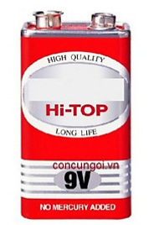

Câu 2: Giá trị được ghi trên vỏ của pin Hi-TOP như hình bên cho biết trị số của
A. suất điện động của nguồn điện là 9 J.
B. hiệu điện thế giữa hai cực của nguồn điện khi mạch điện kín là 9 V.
C. suất điện động của nguồn điện là 9 V.
D. hiệu điện thế giữa hai cực của nguồn điện khi mạch điện hở là 9 J.
Đáp án: C

Slide 3


Câu 3: Công của lực lạ làm dịch chuyển điện lượng 4 C từ cực âm đến cực dương bên trong nguồn điện là 24 J. Suất điện động của nguồn là
6 V. B. 96 V.
C. 12 V. D. 9,6 V.
Đáp án: A

Slide 4
Câu 4: Một bộ acquy có suất điện động 12 V. Khi được mắc vào mạch điện, trong thời gian 5 phút, acquy sinh ra một công là 720J. Cường độ dòng điện chạy qua acquy khi đó là
2 A. B. 28,8 A.
C. 3 A. D. 0,2 A.
Đáp án: D

Slide 5

Câu 5: Theo định luật Ôm cho toàn mạch, cường độ dòng điện chạy trong mạch điện kín tỉ lệ nghịch với
A. suất điện động của nguồn.
B. điện trở trong của nguồn.
C. điện trở ngoài của mạch điện đó.
D. điện trở toàn phần của mạch điện đó.
Đáp án: D

Slide 6
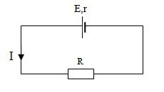
Câu 6: Cho mạch điện như hình vẽ. Suất điện động E = 28 V, điện trở trong r = 2 Ω, R = 5 Ω. Độ lớn của cường độ dòng điện trong mạch chính là
A. 2 A. B. 3 A. C. 4 A. D. 5 A.
Đáp án: C

Slide 7
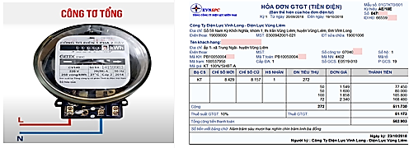

Slide 8


Khởi động
BỘ CS | CHỈ SỐ MỚI | CHỈ SỐ CŨ | HỆ SỐ NHÂN | ĐN TIÊU THỤ | ĐƠN GIÁ | THÀNH TIỀN
KT | 8.429 | 8.157 | 1 | 272
 |  |  |  | 50 50 100 72 | 1.549 1.600 1.858 2.340 | 77.450 80.000 185.800 168.480
Cộng |  |  |  | 272 |  | 511.730
Thuế suất GTGT: 10% |  |  |  | Thuế GTGT: |  | 51.173
Tổng cộng tiền thanh toán: |  |  |  |  |  | 562.903
Số tiền viết bằng chữ: Năm trăm sáu mươi hai nghìn chín trăm linh ba đồng.
Bảng trên ghi một số nội dung trong Hóa đơn tiền điện giá trị gia tăng (GTGT) của công ty điện lực. Em hãy cho biết ý nghĩa của các số liệu trong bảng?

Slide 9


Để có thể tiết kiệm tiền điện, chúng ta cần biết những thiết bị nào trong nhà tiêu thụ nhiều năng lượng điện nhất. Các số liệu trong bảng hóa đơn có ý nghĩa như thế nào?

Slide 10

Vật LÝ 11
Bài 25:
NĂNG LƯỢNG VÀ CÔNG SUẤT ĐIỆN
KIỂM TRA BÀI CŨ

Slide 11
Bài 25:
NĂNG LƯỢNG VÀ CÔNG SUẤT ĐIỆN
I. NĂNG LƯỢNG ĐIỆN
II. CÔNG SUẤT ĐIỆN
III. BÀI TẬP

Slide 12
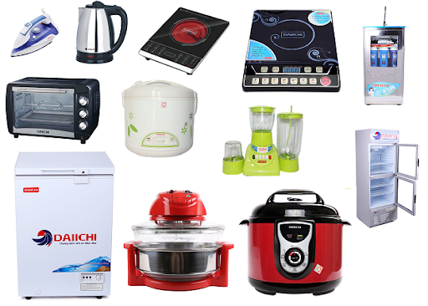
I. NĂNG LƯỢNG ĐIỆN

Slide 13
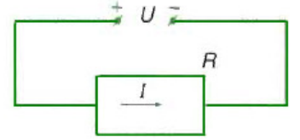

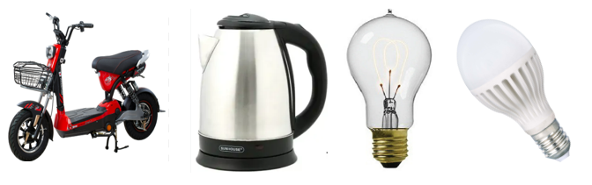
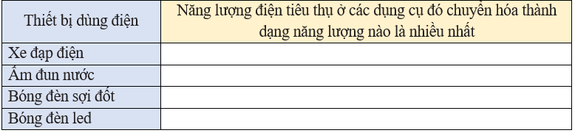
PHIẾU HỌC TẬP O1
Câu 1: Đặt hiệu điện thế U vào hai đầu của một mạch tiêu thụ điện như hình vẽ. Giả sử trong thời gian t có lượng điện tích q chạy qua đoạn mạch. Hãy viết biểu thức tính công của lực điện. Gọi tên và đơn vị có trong công thức đó?
Câu 2: Thế nào là năng lượng điện tiêu thụ của đoạn mạch?
Câu 3: Khi dùng bàn là để làm phẳng quần áo thì năng lượng điện chủ yếu chuyển hóa thành năng lượng gì?
Câu 4: Một số thiết bị dùng điện được mô tả như Hình bên dưới. Hãy điền thông tin vào Bảng bên dưới.

Slide 14

Trả lời
Biểu thức tính công của lực điện
$$A=qU=UIt$$
Trong đó:
A: công của lực điện (J).
U: Hiệu điện thế đặt vào hai đầu của một mạch tiêu thụ điện (V).
I: Cường độ dòng điện chạy trong mạch (A)
t: Thời gian dòng điện chạy trong mạch (s).
Câu 1: Đặt hiệu điện thế U vào hai đầu của một mạch tiêu thụ điện như hình vẽ. Giả sử trong thời gian t có lượng điện tích q chạy qua đoạn mạch. Hãy viết biểu thức tính công của lực điện. Gọi tên và đơn vị có trong công thức đó?

Slide 15
Trả lời câu 2, 3
Câu 2: Năng lượng điện tiêu thụ của đoạn mạch là số đo năng lượng điện mà đoạn mạch nhận được từ nguồn điện, được đo bằng công của lực điện thực hiện khi di chuyển các điện tích.
Câu 3: Khi dùng bàn là để làm phẳng quần áo thì năng lượng điện chủ yếu chuyển hóa thành nhiệt năng.
Câu 2: Thế nào là năng lượng điện tiêu thụ của đoạn mạch?
Câu 3: Khi dùng bàn là để làm phẳng quần áo thì năng lượng điện chủ yếu chuyển hóa thành năng lượng gì?

Slide 16
Câu 4:

Slide 17
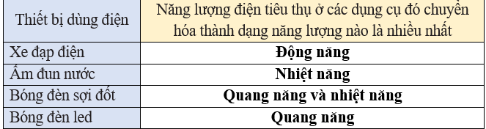
Câu 4:

Slide 18
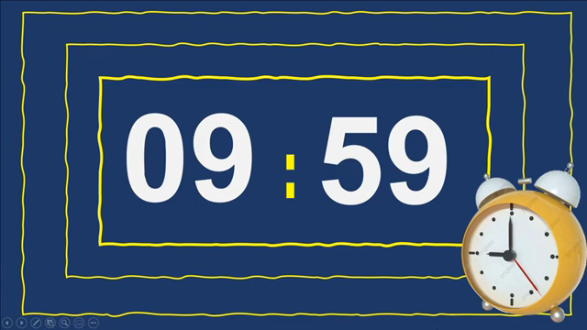
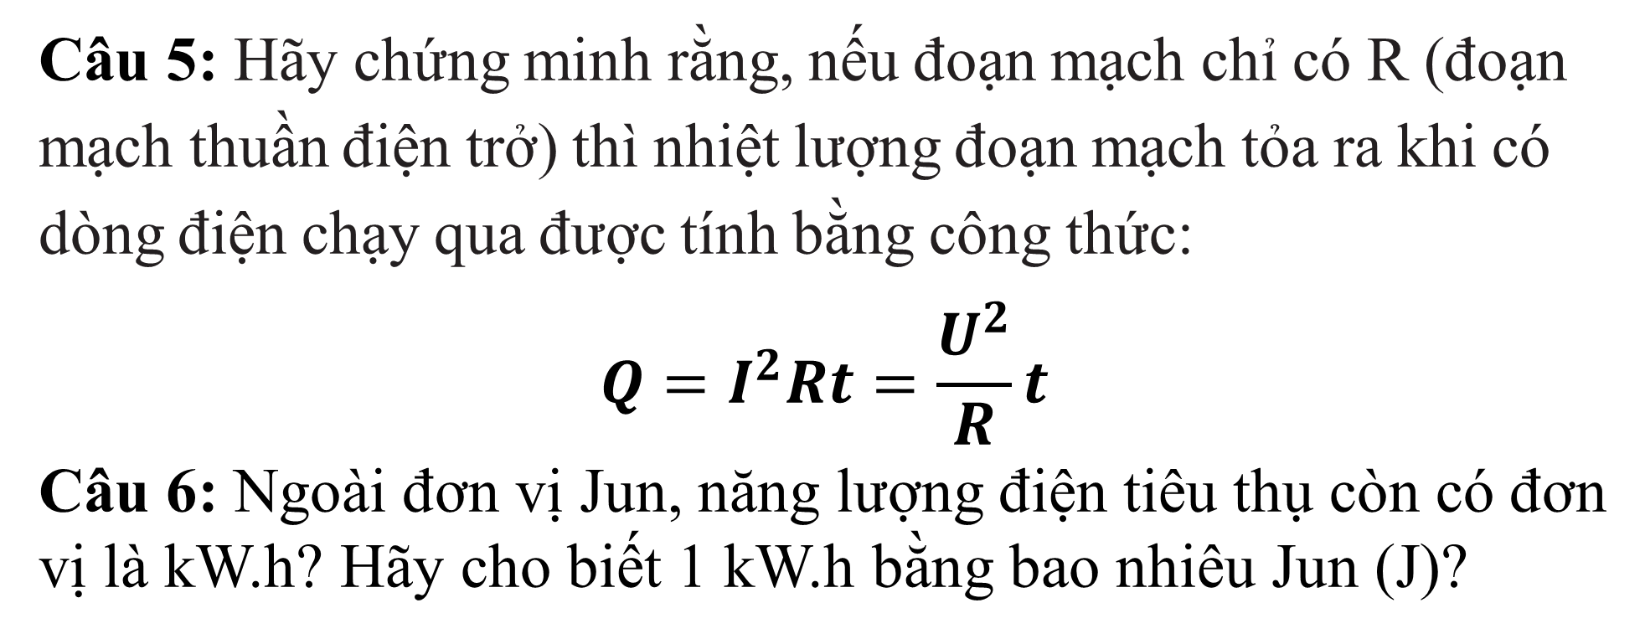
PHIẾU HỌC TẬP O1
Câu 5: Hãy chứng minh rằng, nếu đoạn mạch chỉ có R (đoạn mạch thuần điện trở) thì nhiệt lượng đoạn mạch tỏa ra khi có dòng điện chạy qua được tính bằng công thức:
$$Q=I^{2}Rt=\frac{U^{2}}{R}t$$
Câu 6: Ngoài đơn vị Jun, năng lượng điện tiêu thụ còn có đơn vị là kW.h? Hãy cho biết 1 kW.h bằng bao nhiêu Jun (J)?

Slide 19
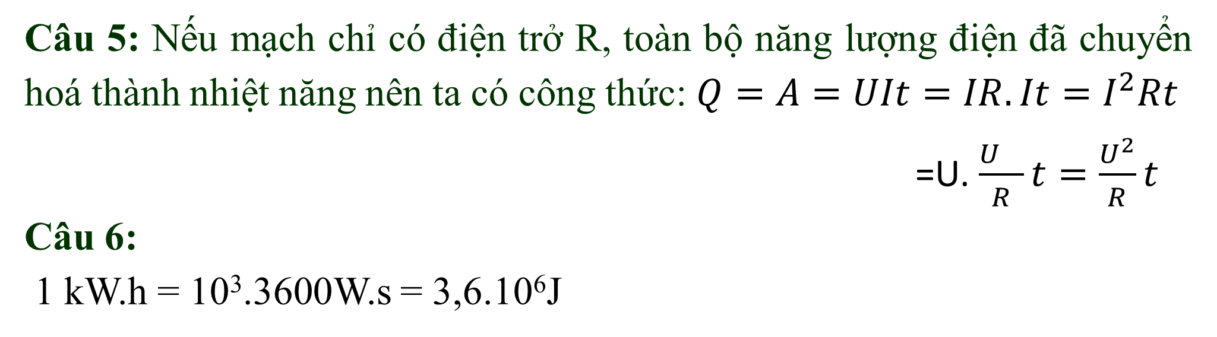
Câu 5: Nếu mạch chỉ có điện trở R, toàn bộ năng lượng điện đã chuyển hoá thành nhiệt năng nên ta có công thức: $Q=A=UIt=IR.It=I^{2}Rt$
=U. $\frac{U^{}}{R}t=\frac{U^{2}}{R}t$
Câu 6:
1 kW.h = 10³.3600W.s = 3,6.10⁶J

Slide 20

I. Năng lượng điện
Năng lượng điện tiêu thụ của đoạn mạch bằng công của lực điện thực hiện khi di chuyển các điện tích.
A=qU=UIt
U: Hiệu điện thế (V)
      I: Cường độ dòng điện (A)
      t: Thời gian (s)

Slide 21
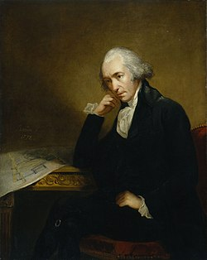
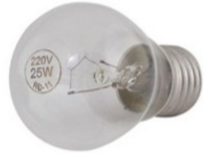
II. CÔNG SUẤT ĐIỆN
James Watt (19/1/1736 – 25/8/1819) là nhà phát minh và là một kỹ sư người Scotland đã có những cải tiến cho máy hơi nước mà nhờ đó đã làm nền tảng cho cuộc Cách mạng công nghiệp.
Ông đưa ra khái niệm mã lực và đơn vị SI của công suất Watt (Oát) được đặt theo tên ông. Số Oát ghi trên 1 dụng cụ điện cho biết điều gì?
James Watt
(19/1/1736 – 25/8/1819)
Số Oát ghi trên 1 dụng cụ điện cho biết điều gì?

Slide 22
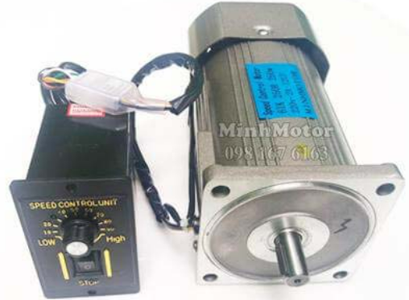
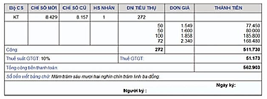
PHIẾU HỌC TẬP 02
Câu 1: Nêu khái niệm công suất tiêu thụ năng lượng điện?
Câu 2: Viết biểu thức tính công suất điện gọi tên và đơn vị.
Câu 4: Trên một động cơ điện có ghi số liệu kĩ thuật là: “Công suất: 7360 W”.
Thông số này cho biết điều gì?
Câu 5: Trên hóa đơn GTGT (tiền điện) ở đầu bài học, tiền điện được tích lũy tiến (càng dung nhiều thì đơn giá của 1kW.h điện càng tăng). Theo em, cách tính này nhằm những mục đích gì? Tại sao?

Slide 23
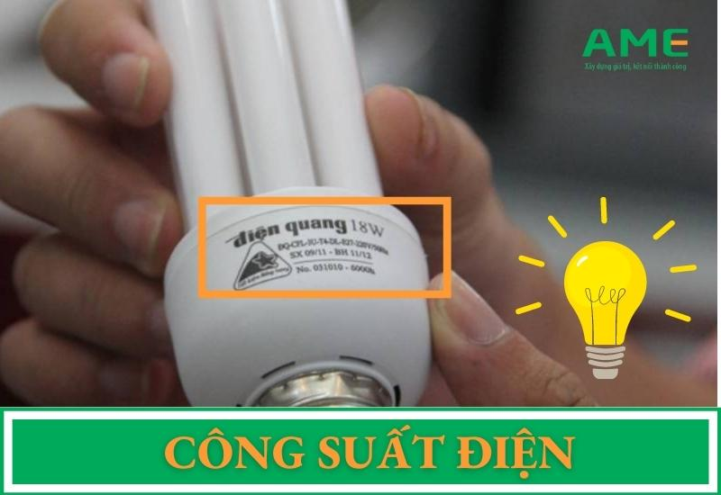
TRẢ LỜI
Câu 1: Công suất tiêu thụ năng lượng điện (công suất điện) của một đoạn mạch là năng lượng điện mà mạch điện tiêu thụ trong một đơn vị thời gian.
Câu 1: Nêu khái niệm công suất tiêu thụ năng lượng điện?

Slide 24
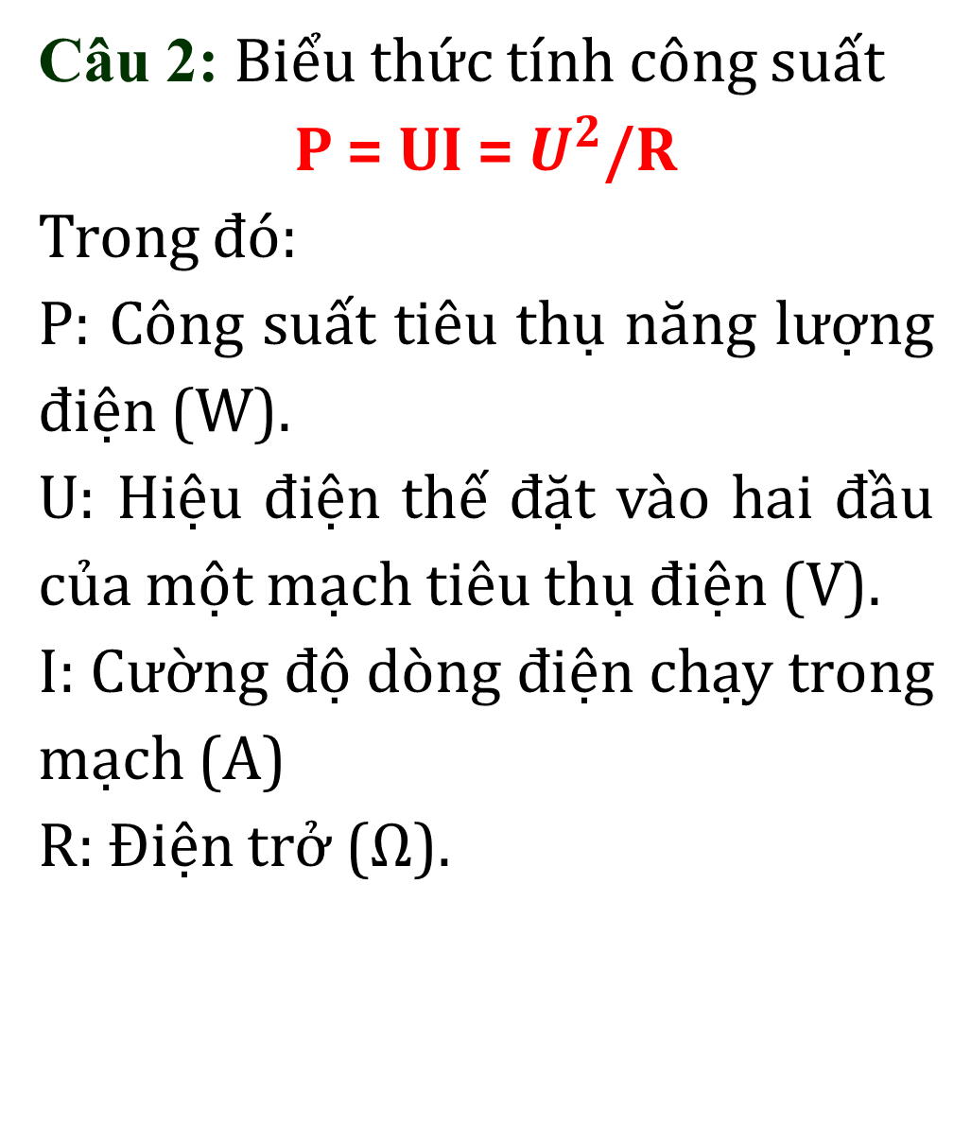
TRẢ LỜI
Câu 2: Biểu thức tính công suất
P = UI = $U^{2}$/R
Trong đó:
P: Công suất tiêu thụ năng lượng điện (W).
U: Hiệu điện thế đặt vào hai đầu của một mạch tiêu thụ điện (V).
I: Cường độ dòng điện chạy trong mạch (A)
R: Điện trở (Ω).
Câu 2: Viết biểu thức tính công suất điện gọi tên và đơn vị.

Slide 25
TRẢ LỜI
Câu 4: Trên một động cơ điện có ghi số liệu kĩ thuật là: “Công suất: 7360 W”.
Thông số này cho biết điều gì?
Trả lời: Động cơ điện này thực hiện công tối đa 7360 Jun trong 1 giây.
Câu 5: Trên hóa đơn GTGT (tiền điện) ở đầu bài học, tiền điện được tích lũy tiến (càng dung nhiều thì đơn giá của 1kW.h điện càng tăng). Theo em, cách tính này nhằm những mục đích gì? Tại sao?
Trả lời: - Cách tính này nhằm mục đích chính là khuyến khích người dân sử dụng điện năng tiết kiệm và hiệu quả.
- Nguyên nhân do nguồn tài nguyên ngày càng cạn kiệt, nguồn năng lượng tái tạo chưa được khai thác tối đa, nguồn năng lượng không tái tạo cạn dần, dẫn đến ngành sản xuất điện ngày càng phải khan hiếm nguồn nguyên liệu đầu vào. Do đó người ta sẽ tăng giá điện để con người sử dụng điện một cách hợp lí, tiết kiệm hơn.

Slide 26
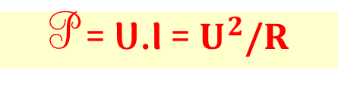
BÀI 25. NĂNG LƯỢNG ĐIỆN – CÔNG SUẤT ĐIỆN
II. CÔNG SUẤT ĐIỆN
Công suất tiêu thụ năng lượng điện (công suất điện) của một đoạn mạch là năng lượng điện mà mạch điện tiêu thụ trong một đơn vị thời gian.
P = U.I = $U^{2}$/R
P : Công suất điện (W)
U: Hiệu điện thế (V)
I: Cường độ dòng điện (A)

Slide 27
LUYỆN TẬP

Slide 28
Công suất điện cho biết:
khả năng thực hiện công của dòng điện.
A
năng lượng của dòng điện.
B
lượng điện năng sử dụng trong một đơn vị thời gian
C
mức độ mạnh – yếu của dòng điện
D

Slide 29
Công thức liên hệ công suất của dòng điện, cường độ dòng điện, trên một đoạn mạch giữa hai đầu có hiệu điện thế U là:
P=UI
A
P=U/I
B
P=I/U
C
P=U²/I
D

Slide 30
Trên nhiều dụng cụ trong gia đình thường có ghi 220V và số oát (W). Số oát này có ý nghĩa gì?
Công suất tiêu thụ điện của dụng cụ khi nó được sử dụng với những hiệu điện thế nhỏ hơn 220V.
A
Công suất tiêu thụ điện của dụng cụ khi nó được sử dụng với đúng hiệu điện thế 220V.
B
Công mà dòng điện thực hiện trong một phút khi dụng cụ này được sử dụng với đúng hiệu điện thế 220V.
C
Điện năng mà dụng cụ tiêu thụ trong một giờ khi nó được sử dụng với đúng hiệu điện thế 220V.
D

Slide 31


